Slide 1
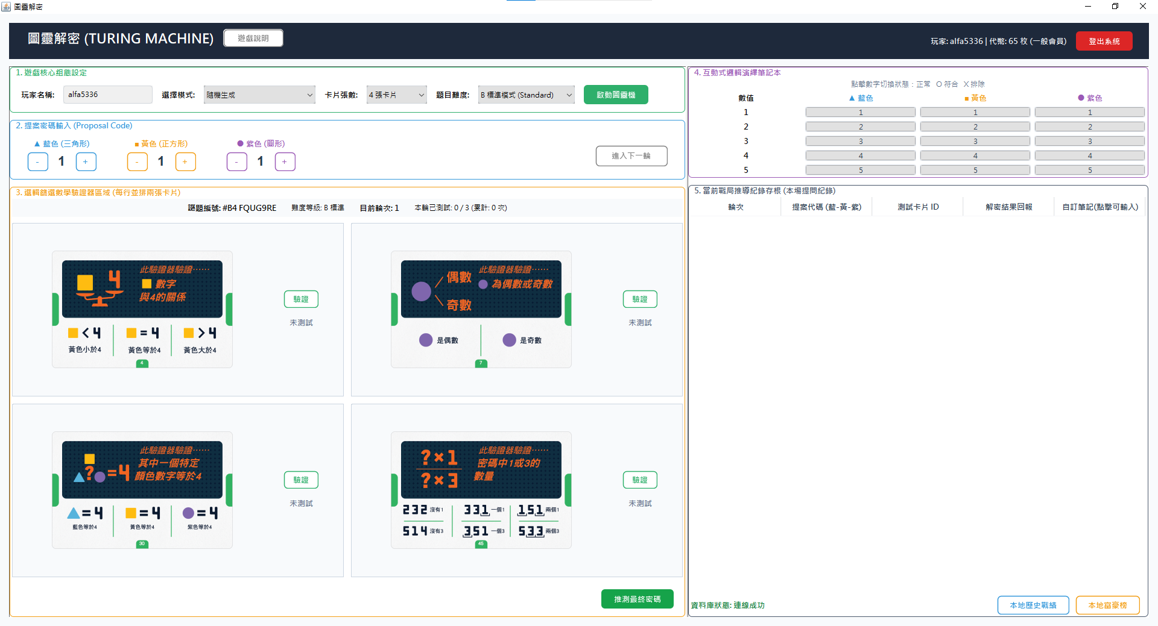
選擇模式、張數及難度後啟動

Slide 2
觀察線索卡 輸入想驗證的密碼

Slide 3
每輪可以驗證不同條件最多三次 但中間不可變更數字

Slide 4
驗證次數用完 或是想換數字要按進入下一輪

Slide 5
點擊這兩個區域可以做記號幫助推理

Slide 6
推理出答案後隨時可以點擊推測最終密碼做猜測
但不論對錯都會結束本場遊戲

